Slide 1
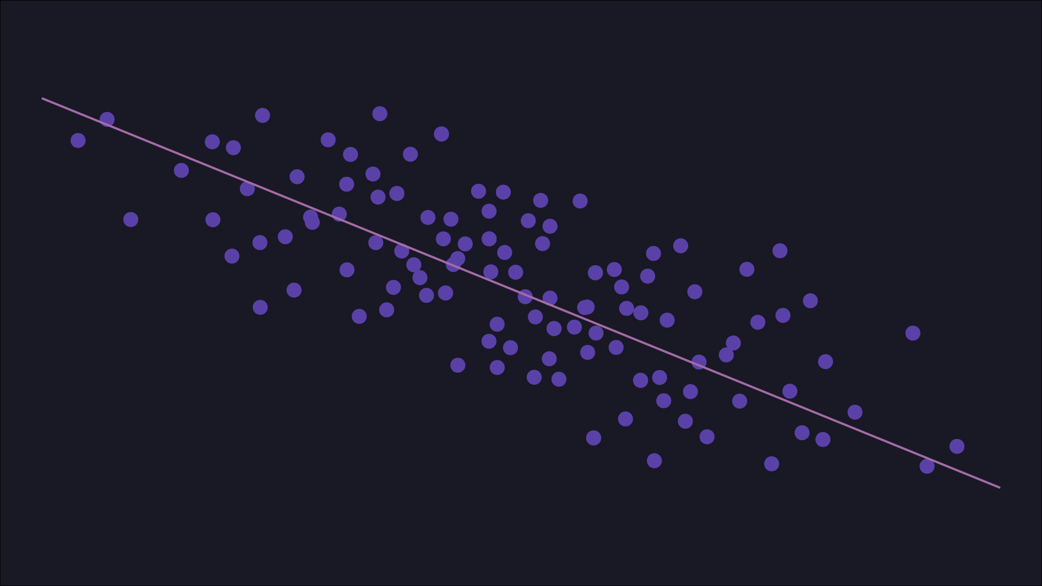
Predikcia úmrtnosti pacientov s diagnostikovaným zlyhaním srdca
Maximilián Cenkner

Slide 2
OBSAH PRÁCE
Fungovanie srdca
Čo sú data a dataset?
Aký dataset som použil ja?
Čo je strojové učenie (machine learning)?
Aký model som použil ja?
Tréning modelu
Vyhodnotenie

Slide 3
ZLYHANIE SRDCA
Neschopnosť srdca pumpovať krv do tela spôsobené rôznymi chorobami.
Môže byť:
Akútne (napr. infarkt)
Chronické (napr. hypertenzia, ateroskleróza)

Slide 4
DÁTA A DATASETY
Dáta – akékoľvek informácie vo forme čísel, písmen apod.
Datasety – usporiadaná skupina viacerých dát, ktoré spolu súvisia

Slide 5
DÁTA A DATASETY
ŠTUDENTI
meno | vek | predmet | známka
Miloš | 67 | MAT | 1
Marek | 17 | ANJ | 3
Jozef | 16 | OCJ | 2
1 študent
1 atribút tabuľky (dokopy sú 4)

Slide 6
POUŽITÝ DATASET
300 pacientov
12 atribútov
Atribúty popisujú pacientov vek, vlastnosti krvi a srdca...
Popis údajov na stránke¹

Slide 7
POUŽITÝ DATASET
age | anaemia | creatinine phosphokinese | diabetes | Ejection Fraction | High blood pressure | platelet count | serum creatinine | serum sodium | sex | smoking | time
75 | 0 | 582 | 0 | 20 | 1 | 265000 | 1.9 | 130 | 1 | 0 | 4
55 | 0 | 7861 | 0 | 38 | 0 | 263358.03 | 1.1 | 136 | 1 | 0 | 6
65 | 0 | 146 | 0 | 20 | 0 | 162000 | 1.3 | 129 | 1 | 1 | 7
50 | 1 | 111 | 0 | 20 | 0 | 210000 | 1.9 | 137 | 1 | 0 | 7
65 | 1 | 160 | 1 | 20 | 0 | 327000 | 2.7 | 116 | 0 | 0 | 8

Slide 8
STROJOVÉ UČENIE
Algoritmy, ktoré môžu predpovedať budúce deje na základe historických dát
Postup Strojového učenia
Vložíme upravené dáta
Natrénujeme model
Vyhodnotíme jeho výkon

Slide 9
POUŽITÝ MODEL
Decision Tree (Rozhodovací strom)
Tento algoritmus sa rozhoduje, ako rozdeliť dáta do skupín na základe atribútov (napr. podľa veku, známok…)

Slide 11
TRÉNING MODELU
Postup tréningu:
Nahranie dát
Rozdelenie na tréningové a evaluačné dáta
Natrénovanie modelu

Slide 12
VÝSLEDKY MODELU
Model správne vyhodnotil 68% prípadov úmrtia a 81% prežitia srdcového zlyhania.
Pri vyhodnocovaní modelu boli uprednostnené metriky Recall a F1 score, ktoré dávajú dôraz na model, aby predikoval pacientské úmrtia častejšie.

Slide 13
ZDROJE
¹ Heart Failure Clinical Records [Dataset]. (2020). UCI Machine Learning Repository. https://doi.org/10.24432/C5Z89R.
² Chicco, D., Jurman, G. Machine learning can predict survival of patients with heart failure from serum creatinine and ejection fraction alone. BMC Med Inform Decis Mak 20, 16 (2020). https://doi.org/10.1186/s12911-020-1023-5

Slide 14
Predikcia úmrtnosti pacientov s diagnostikovaným zlyhaním srdca
Maximilián Cenkner

